Slide 1
ĀDAŽU NOVADS
SKEITPARKS

Slide 2
VĒSTURE
Sākotnējais skeitparks (1 rampa) tika izvietots Carnikavas parkā;
Nedaudz papildinot ar maziem šķēršļiem, Carnikavas parkā tas atradās līdz 2011.gadam;
Skeitparks līdz 2023.gadam jūlijam tika izvietots Liepu ielā 10A, Carnikavā; (neatbilstošu rampu stāvokļa dēļ slēgts);
2023. gada 28. septembrī ĀND (Lēmums nr.385) nolemj Par pārvietojamā skeitparka elementu iegādi un izvietošanu Carnikavā.
2024.gada budžetā līdzekļi netika atvēlēti projekta realizācijai.

Slide 3
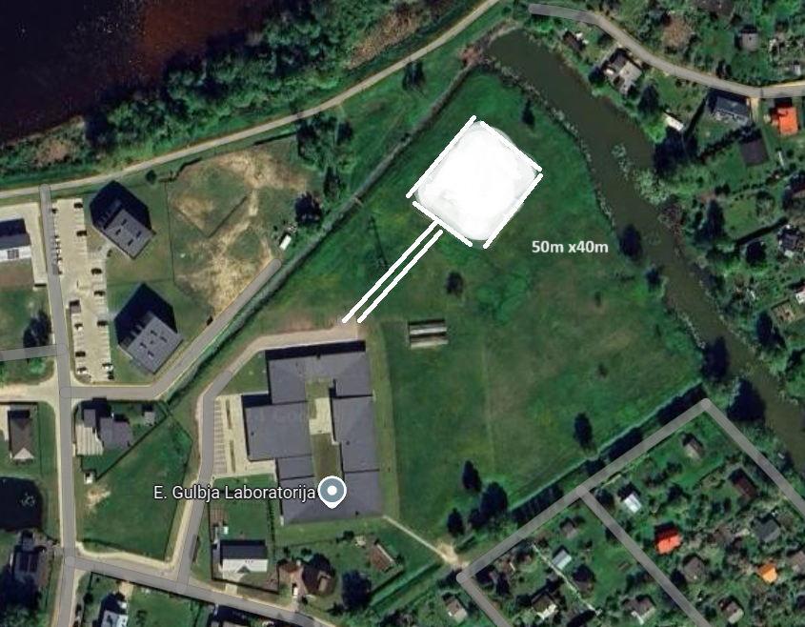
SKEITPARKS Garā ielā
Tiešā tuvumā nav dzīvojamo māju;
Viegla nokļūšana pa dambi ;
Netālu Rožu ielas sporta laukums;
Iespēja izveidot par labu skeitparku, liela zemes platība;
Braucot ar velo no Ādažiem, viegla un droša piekļuve pa dambi;
Nav gatava pamatne.

Slide 4
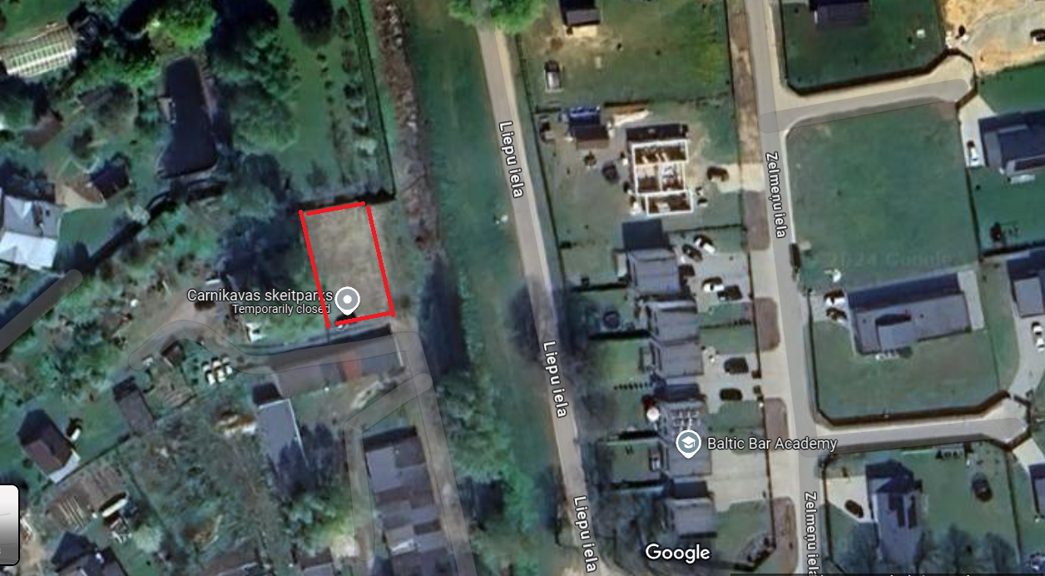
SKEITPARKS Liepu ielā 10A
Atrastos jau esošā skeitparka vietā, izmantotājiem ierasta vide;
Viegla piekļūšana;
Gatava pamatne, jāveic tikai grunts planēšana;
Nav iespējas ar laiku paplašināt;
Blakus esošas mājas;

Slide 5
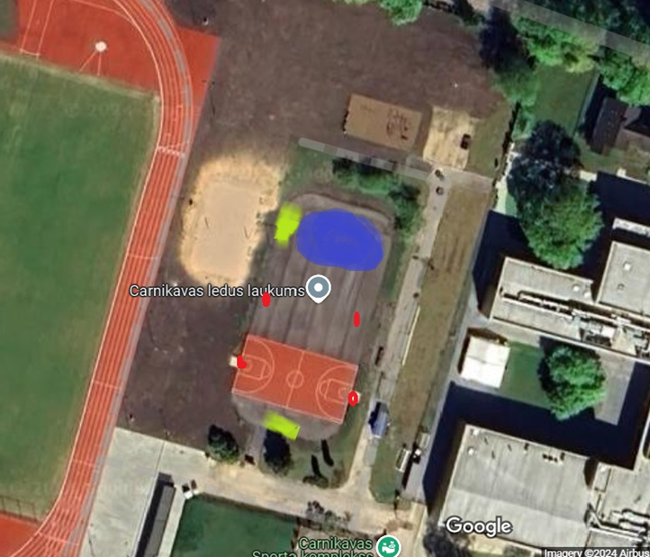
SKEITPARKS Carnikavas stadionā
Nav droša vide- blakus vairāki sporta spēļu laukumi;
Esošās sporta infrastruktūras liela noslodze;
«Sabiedrība ar dvēseli» uzstādījusi florbola bortus;
Sporta infrastruktūras ilglaicība- gumijotais basketbola laukums;
Ziemas periodā slidotava/ hokeja laukums- rampu noņemšana un uzglabāšana;
Sporta pasākumu dažādības samazināšanās- Nēģu svētki;
Daudzdzīvokļu mājas tiešā tuvumā;
Pastāv iespēja izbūvēt sporta zāli.

Slide 6
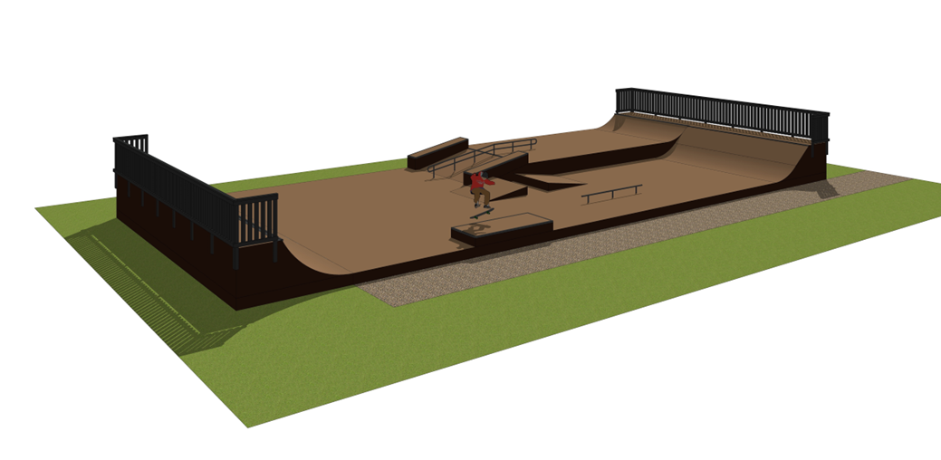
SKEITPARKA vizualizācija

Slide 7
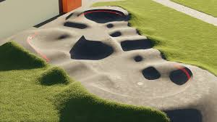
PUMPU TRASES vizualizācija
Ekvivalents Ādažu velo trasei- trase ar ~800-850m2 asfalta segumu un kopējo apbūves laukumu ~1200-1500m2. Provizoriskās izmaksas projektēšanai un izbūvei ~150 000 - 200 000 eiro.

Slide 8
SKEITPARKS Garā ielā (izmaksas)
Skeitparka platība 1000m2 un papildus pievedceļš;
Pamatnes sagatavošana (smiltis, šķemba utt.)- 33 000EUR;
Asfaltēšana- 25 000EUR;
Projektēšana;
Apzaļumošana
Pievedceļš
Kopējās izmaksas ~ 100 000EUR

Slide 9
SKEITPARKA izveidošana
Tāme sastādīta 2024. gada tirgus cenās, pamatojoties uz izstrādāto projektu.

